Slide 1
Činnosti odboru Preventívneho pracovného lekárstva a toxikológie
Regionálny úrad verejného zdravotníctva so sídlom v Trenčíne
Nemocničná 4, 911 01 Trenčín
24.10.2018

Slide 2
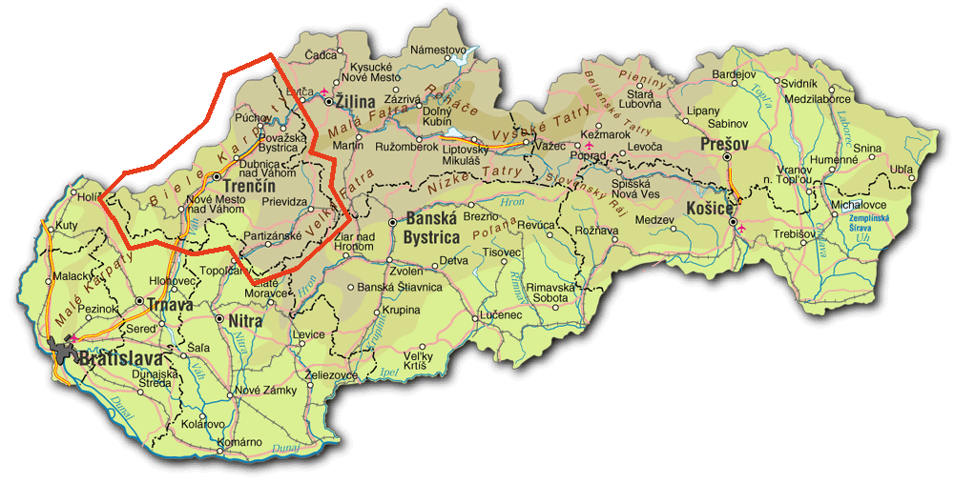
Orgány verejného zdravotníctva v Trenčianskom kraji
Úrady verejného zdravotníctva v Trenčianskom kraji:
Regionálny úrad verejného zdravotníctva so sídlom v Trenčíne
Regionálny úrad verejného zdravotníctva Prievidza so sídlom v Bojniciach
Regionálny úrad verejného zdravotníctva so sídlom v Považskej Bystrici

Slide 3
Územie pod dohľadom orgánov verejného zdravotníctva v Trenčianskom kraji
Počet okresov: 9
Bánovce nad Bebravou
Trenčín
Nové Mesto nad Váhom
Myjava
Považská Bystrica
Ilava
Púchov
Prievidza
Partizánske

Slide 4
Personálne obsadenie odboru a oddelení Preventívneho pracovného lekárstva a toxikológie v Trenčianskom kraji v roku 2017
Počet pracovníkov: 22
(17 s vysokoškolským vzdelaním a 5 vyšším stredoškolským vzdelaním)
Z toho RÚVZ Trenčín 10 pracovníkov
RÚVZ Prievidza 6 pracovníkov
RÚVZ Považská Bystrica 6 pracovníkov
Zameranie / vzdelanie: zdravotnícke
Vzdelávanie: zákonná povinnosť pre všetkých zdravotníckych pracovníkov
Formy vzdelávania: externá (napr. SZU)
interná (zamestnávateľ)

Slide 5
Odbory a oddelenia Preventívneho pracovného lekárstva a toxikológie - ciele, priority
efektívny štátny zdravotný dohľad v oblasti ochrany zdravia pri práci
monitorovanie povinností zamestnávateľov podľa platných právnych predpisov
dohľad na pracoviskách s rizikovou prácou
prešetrovanie pracovných podmienok pri podozrení na chorobu z povolania
problematika manipulácie a skladovania nebezpečných odpadov (azbest)
overovanie odbornej spôsobilosti pre prácu s toxickými alebo veľmi toxickými látkami a zmesami.

Slide 6
Odbory a oddelenia Preventívneho pracovného lekárstva a toxikológie – programy a projekty I
RÚVZ realizujú programy a projekty zamerané na hodnotenie vplyvu faktorov práce a pracovného prostredia na zdravie zamestnancov
Projekt Zdravé pracoviská bol v r. 2017 bol realizovaný v 5 organizáciách, t. j. pre 103 zamestnancov
Zdravotno – výchovné aktivity a hlavne poradenstvo pre zamestnancov a zamestnávateľov sa uplatňovali pri každom vykonanom štátnom zdravotnom dozore a hlavne v rámci hlavnej úlohy „Zdravé pracoviská“. Využívali sa zdravotno – výchovné materiály na predchádzanie srdcovo – cievnych ochorení.

Slide 7
Odbory a oddelenia Preventívneho pracovného lekárstva a toxikológie – programy a projekty II
Pre zamestnancov bolo priamo na mieste organizácie zabezpečené v spolupráci s odd. Podpora zdravia:
meranie antropometrických parametrov – hmotnosť, výška, obvod pása a bokov, BMI, meranie % tuku v tele, kostrového svalstva, hodnotenie bazálneho metabolizmu
iné vyšetrenia – meranie tlaku krvi, meranie CO vo vydýchnutom vzduchu fajčiarov, meranie hladiny celkového cholesterolu
priamo na mieste bolo poskytované vyhodnotenie a individuálne poradenstvo

Slide 8
Činnosť odborov a oddelení Preventívneho pracovného lekárstva a toxikológie v roku 2017
Celkový počet kontrol: 1 464
Počet rozhodnutí: 928
Počet prešetrovaných podnetov: 42
Počet sankcii uložených pre iné správne delikty: 12,
v celkovej sume: 3 580,- €
Zisťovanie povedomia zamestnancov o zdravotných rizikách: 261 dotazníkov

Slide 9
Hodnotenie zdravotných rizík v Trenčianskom kraji v roku 2017
Rizikové faktory (RF):
hluk – 9 330 exponovaných zamestnancov
chemické faktory - 4 483 exponovaných zamestnancov
fyzická záťaž – 1 953 exponovaných zamestnancov
Charakter prevádzok:
Priemyselná výroba (9 177 zamestnancov, z toho 2 215 žien)
Ťažba a dobývanie (1 673 zamestnancov, z toho 23 žien)

Slide 10
Zameranie dohľadu na pracoviskách s rizikovými faktormi
Kontrola pracovného prostredia a pracovných podmienok
Dohľad nad povinnosťami zamestnávateľov v oblasti ochrany zdravia zamestnancov
Evidencia rizikových prác v programe ASTR
Aktuálny počet zamestnancov pracujúcich v riziku 2017, graf – rozdelenie podľa jednotlivých RÚVZ

Slide 11
Prešetrovanie podozrení na chorobu z povolania
Najčastejšie podozrenia na chorobu z povolania v roku 2017:
profesionálne ochorenia ovplyvňujúce pohybový aparát (DNJZ)
choroby z vibrácií, choroby zaprášenia pľúc
Aktuálny počet prešetrení podozrení na chorobu z povolania v roku 2017, graf – rozdelenie podľa jednotlivých RÚVZ

Slide 12
Choroby z povolania v Trenčianskom kraji
Aktuálny počet hlásení chorôb z povolania v roku 2017, graf - rozdelenie podľa jednotlivých RÚVZ
Dôvody poklesu počtu chorôb z povolania:
Zníženie rizikových faktorov na pracoviskách
Zlepšenie zdravotnej starostlivosti pre zamestnancov
Upravené pracovné podmienky

Slide 13
RÚVZ Trenčín - Laboratória
zabezpečujú kvalitatívne a kvantitatívne zisťovanie (meranie) faktorov v životnom a v pracovnom prostredí pre účely výkonu štátneho zdravotného dozoru
objektivizácia fyzikálnych faktorov v pracovnom prostredí – faktor: hluk
objektivizácia chemických faktorov v pracovnom prostredí - faktor: pevné aerosóly
vybrané organické rozpúšťadlá (napr. acetón, toluén, styrén, benzén)
minerálne oleje
kovy

Slide 14
Spoločné dozorné aktivity
Od roku 2004 spoločné dozorné činnosti – inšpektorát práce
Zameranie činností:
Kontrola zdravotných rizík
Dodržiavanie povinností zamestnávateľov v oblasti ochrany zdravia
Poradenstvo a poskytovanie informácií

Slide 15
Ďakujem za pozornosť

